Slide 1
Persiapan Akreditasi 2019-2023

Slide 2
ACREDITATION WARNING TABLE
B cukup sekali, A terus menerus
Teamwork makes quality works
Prodi | EXPIRED AKREDITASI | Pembentukan Panitia | Sosialisasi Borang | Pengisian Borang | Pengiriman Borang |  | Visitasi | SISA WAKTU UNTUK UPLOAD (dalam satuan hari):
 |  |  |  |  | Pendartaran untuk Start Proses FASILITASI (Khusus LAMPT-Kes) | Upload borang FINAL
DIV- K3 | 2020 | Sep-18 |  |  | Jun-19 | Sep-19 | Oct-19 | 254
Kedokteran (S1 dan Profesi) | 10/08/2023 | Apr-19 |  |  | Dec-19 | Mar-20 | Apr-20 | 436
S1 Kep + Ners | 20/2/2021 | Oct-19 |  |  | Jul-20 | Oct-20 | Nov-20 | 659
D3 Kep | 19/6/2021 | Feb-20 |  |  | Nov-20 | Feb-21 | Mar-21 | 773
D3 Keb | 31/7/2021 | Mar-20 |  |  | Dec-21 | Mar-21 | Apr-21 | 801
S1 Manajemen | 20/2/2023 | Aug-20 |  |  | - | Mar-21 | Jun-Agu 21 | Mar-02
S1 PGSD | 27/12/2022 | Jun-20 |  |  | - | Apr-21 | May-Jul 21 | Apr-02
S1 IKM | 24/11/2022 | Jul-20 |  |  | Feb-21 | May-21 | Jun-21 | 862
S1 Ankes | 23/2/2023 | Oct-20 |  |  | Feb-21 | May-21 | Jun-21 | 862
AIPT | 15/8/2022 | 2021 |  |  | Dec-21 | Mar-22 | Apr-Jun 22 | 3 tahun
S1 Keb | TENTATIVE | TENTATIVE | TENTATIVE | TENTATIVE | TENTATIVE | TENTATIVE | TENTATIVE | TENTATIVE
S1 Gizi | 24/11/2022 | Jul-21 |  |  | Mar-22 | Jun-22 | Jul-22 | 1258
S1 Akuntansi | 04/03/2023 | Oct-21 |  |  | - | Oct-22 | Nov-Jan 23 | 1380
S1 SI | 03/07/2023 | Mar-22 |  |  | - | Mar-23 | Apr-Jun 23 | 1539
S2 Keperawatan | 27/10/2023 | Jun-22 |  |  | Mar-23 | Jun-23 | Jul-23 | 1623
S1 PGPAUD | PROSES AKREDITASI
S1 Pend. Bahasa Inggris

Slide 3
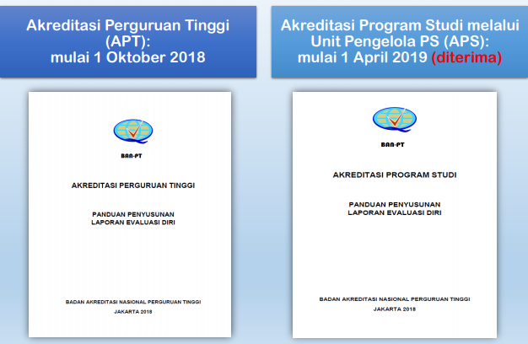

Slide 4
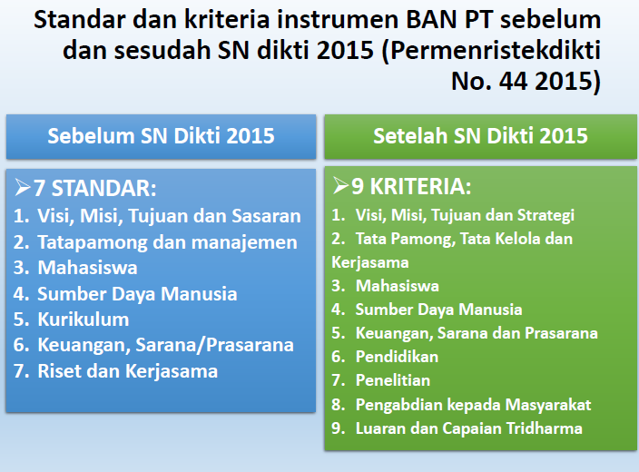

Slide 5
No | Kriteria | Analisa Masalah | Solusi | PIC
1 | Kriteria 2 ( Tata pamong, Tata kelola, kerjasama) | Bentuk implementasi kerjasama belum terimplementasikan secara maksimal | Mengimplementasikan MoU yang dapat memberikan manfaat pada Prodi berdasarkan Tridarma Saat menyusun MoU sekalian melakukan implementasi | Dekan dan Dir. Rembangker
2 | Kriteria 2 ( Tata pamong, Tata kelola, kerjasama) | Jumlah mahasiswa asing yang masih minimal | Meningkatkan minat mahasiswa asing untuk belajar di Unusa | Dekan dan Dir. Rembangker
3 | Kriteria 4 (Sumber daya Manusia) | SIM bayangan setiap kali akreditasi | Click Here! | Dir. SD, Ka. Prodi, Dir. SIP, Dir. Keu, Dir. Akamawa
4 | Kriteria 4 (Sumber daya Manusia) | Kurangnya luaran dosen berupa Paten dan Teknologi tepat guna | Meningkatkan jumlah Paten dan Teknologi tepat guna | LPPM
5 | Kriteria 4 (Sumber daya Manusia) | Minimalnya jumlah sitasi | Mahasiswa diwajibkan mencantumkan sitasi karya dosen Kerjasama sitasi antar LPTNU | LPPM
6 | Kriteria 6 (Pendidikan) | Minimalnya judul penelitian atau PkM yang menjadi dasar pengembangan mata kuliah | Meningkatkan jumlah judul penelitian atau PkM yang menjadi dasar pengembangan mata kuliah | Dekan dan Ka. Prodi

Slide 6
No | Kriteria | Analisa Masalah | Solusi | PIC
7 | Kriteria 9 (Luaran dan Capian) | Kurangnya luaran dosen berupa Paten dan Teknologi tepat guna bersama Mahasiswa | Meningkatkan jumlah Paten dan Teknologi tepat guna bersama Mahasiswa | LPPM
8 | Kriteria 9 (Luaran dan Capian) | Minimalnya jumlah sitasi bersama Mahasiswa | Meningkatkan jumlah sitasi bersama Mahasiswa Membuatkan daftar Google Scholar seluruh dosen Unusa | LPPM
9 | Kriteria 9, OUTPUT | Kuesioner Kepuasan | Semua unit kerja melakukan evaluasi di bidang kerja masing-masing, dilakukan secara kontinyu setiap tahun sebagai basis data pengembangan dan peningkatan Fakultas, Program Studi dan Unit Kerja | Semua unit kerja yang dikumpulkan di SPMI

Slide 7
Bank Dokumen Award
2018/2019

Slide 8
List Kode Struktural
List Kode Kebijakan Strategis
[01] Rektorat
[02] Direktorat
[03] Lembaga/ Satuan
[04] Dekanat
[05] Prodi
[06] Organ Lain
[07] Senat Akademik
[08] Unit Bisnis dan Kewirausahaan
[01] Peningkatan Kualitasa Pendidikan dan Kemahasiswaan
[02] Peningkatan Kualitas Penelitian
[03] Peningkatan Kualitas Pengabdian Kepada Masyarakat
[04] Peningkatan Kualitas Organisasi dan Manajemen
[05] Peningkatan Kualitas Penunjang

Slide 9
Penamaan File
OPSI 1
Komponen:
Tanda kurung siku “WAJIB” untuk memudahkan pencarian
Kode Struktural
Kode Kebijakaan Strategis
Tanggal SK (tahun, bulan, tanggal)
Nomer Register dokumen
Judul Dokumen
No. SK
[02-Rem-04] 20150914- 01- Statuta- SK Yayasan No. 036/A.SK/YARSIS/IX-15
OPSI 2
Komponen:
Tanda kurung siku “WAJIB” untuk memudahkan pencarian
Kode Struktural
Kode Kebijakaan Strategis
Tanggal SK (tahun, bulan, tanggal)
Judul Dokumen
Nomer Register dokumen
[02-Rem-04] 20150914- 01- Statuta

Slide 10
Kriteria
Kelengkapan
Kesesuaian dengan format yang telah ditentukan

Slide 11
5
1
SDM
Penetapan rasio dosen: mahasiswa
Penetapan homebase real
Sosialisasi kepada Prodi
Akamawa
Menarik data SIM untuk laporan ke Feeder
Terintegerasi
Keuangan
Menarik data SIM Pengajaran untuk pembayaran
karyawan
PRODI
Ka. Prodi membuat BKD 2 versi: versi pengajaran real dan versi pelaporan di feeder sessuai std akreditasi
4
2
SI
Membuat SIM:
SIM Pajak
SIM Pelaporan (SIM yang sesuai dengan std Akreditasi untuk data feeder)
SIM Pengajaran Real (untuk keuangan)
3

